Slide 1

TOÁN 3
Tập 1
Tuần 5
Bài 15: Gam – Tiết 1

Slide 2


Ấn để đến trang sách

Slide 3
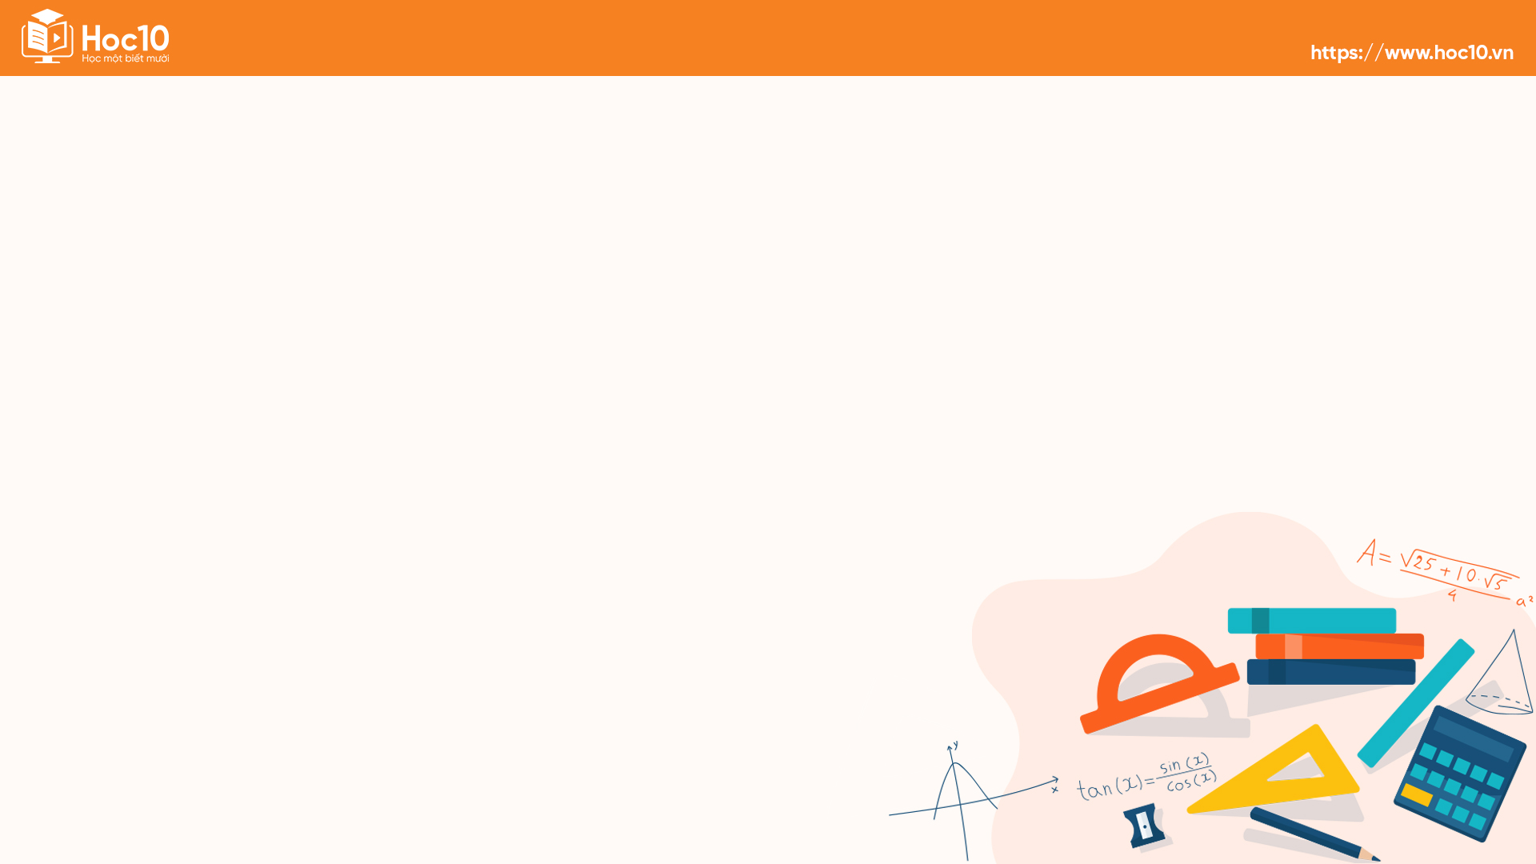
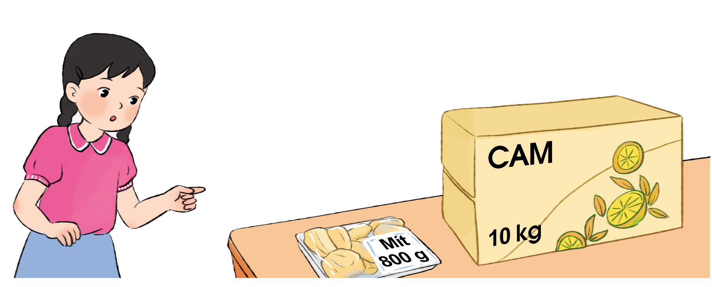
Cân nặng của túi mít trong hình là bao nhiêu?
800 gam

Slide 4

Ấn để đến trang sách

Slide 5
Chia sẻ về cân nặng của một số đồ vật trong gia trong gia đình em?
Tuýp kem đánh răng cân nặng 120 g.
Một cái xúc xích cân nặng 40 g.

Slide 6
Khái niệm
Gam là gì?
Gam là đơn vị đo khối lượng.
Gam viết tắt là g.

Slide 7
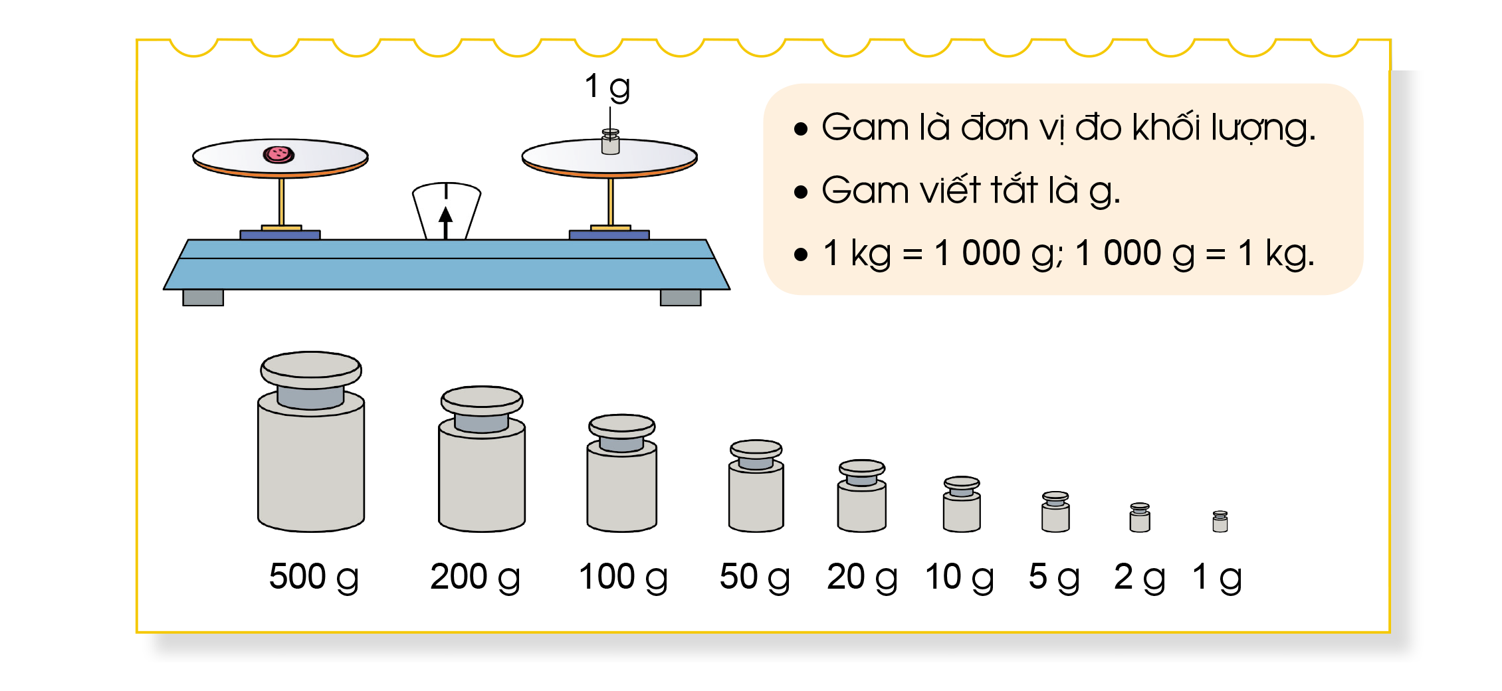
Khái niệm
Cái cân
Bộ quả cân

Slide 8

Khái niệm
Đặt gói đường 1 kg lên cân thì được kết quả là bao nhiêu gam?
Cân cho kết quả là 1 000 g
$$\text{1} \text{kg}=\text{1 000} \text{g}$$

Slide 9

Ấn để đến trang sách

Slide 10

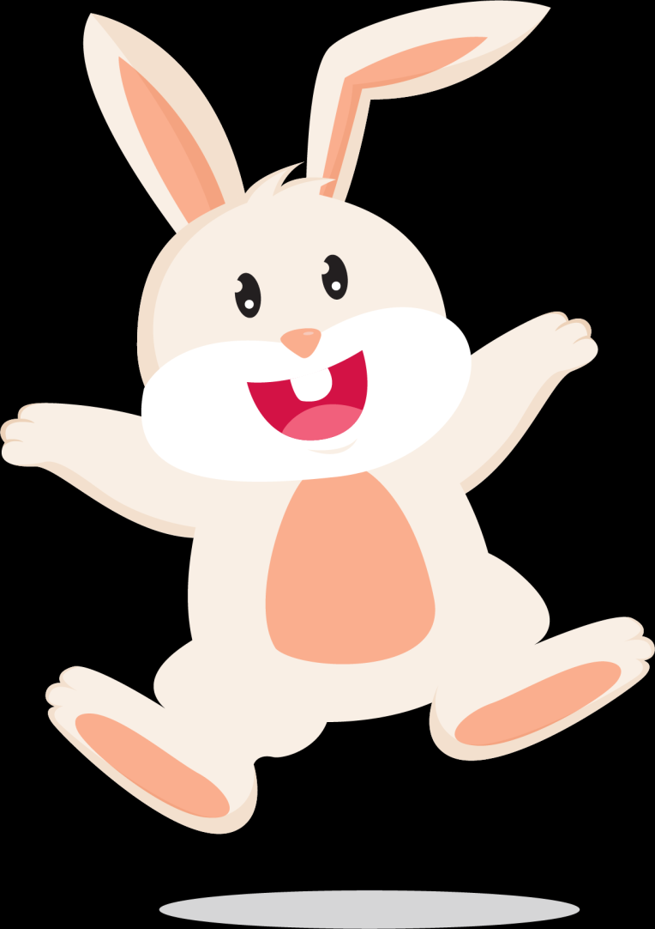

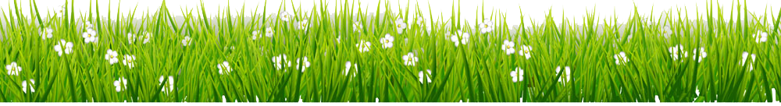
Chào Các bạn mình là thỏ con, Hôm nay các bạn giúp mình lấy những củ cà rốt ngon nhé ^^
Thỏ kiếm ăn
PLAY

Slide 11








Phần tiếp theo
Thỏ kiếm ăn
Notes:
Hướng dẫn chơi:
Click vào củ cà rốt để mở câu hỏi
Click vào con thỏ để quay trở về trang chính
Click phần tiếp theo để sang phần tiếp theo

Slide 12

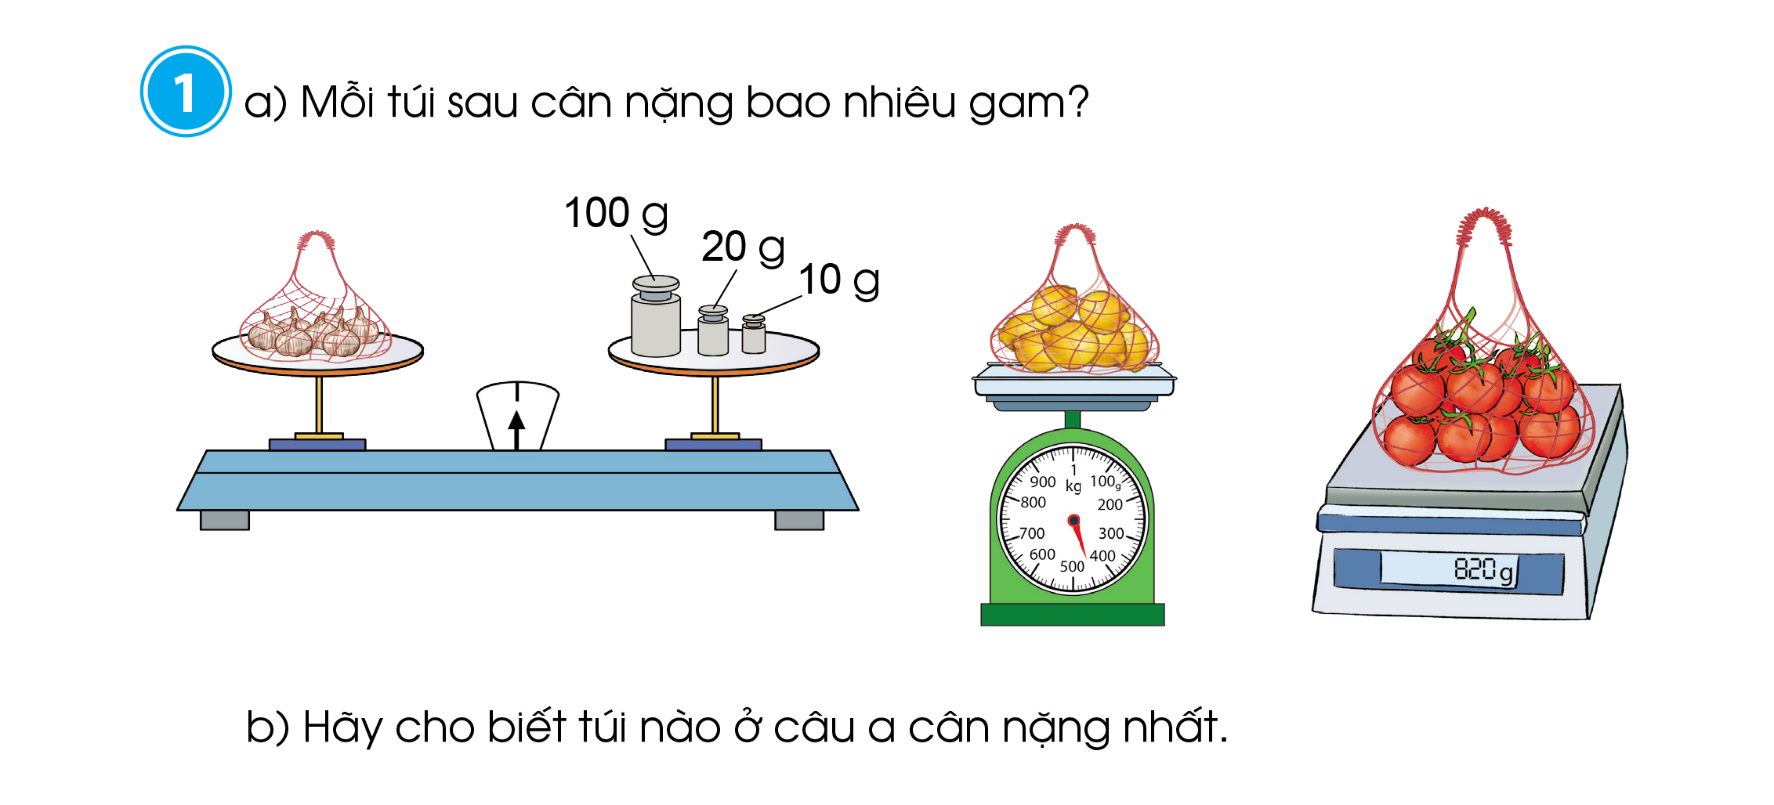


Mỗi túi sau cân nặng bao nhiêu gam?
Túi tỏi cân nặng 130 g.
Notes:
Click vào con thỏ để quay trở về trang chính

Slide 13
Mỗi túi sau cân nặng bao nhiêu gam?
Túi chanh cân nặng 450 g.
Notes:
Click vào con thỏ để quay trở về trang chính

Slide 14
Mỗi túi sau cân nặng bao nhiêu gam?
Túi cà chua cân nặng 820 g.
Notes:
Click vào con thỏ để quay trở về trang chính

Slide 15
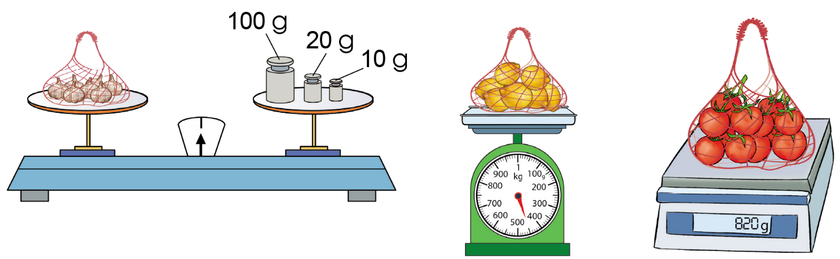
Túi nào cân nặng nhất?
Túi cà chua cân nặng nhất.
Notes:
Click vào con thỏ để quay trở về trang chính

Slide 16










2
a) Số?
$$\text{1 000 }\text{g}= \text{1} \text{kg}$$
$$\text{1 }\text{kg}=\text{1 000 }\text{g}$$
?
?
b) Tính:
$$\text{356 }\text{g}+\text{400 }\text{g}=$$
$$\text{756 }\text{g}$$
$$\text{8 }\text{g}×\text{6}=$$
$$\text{48 }\text{g}$$
$$\text{1 000 }\text{g}−\text{500 }\text{g}=$$
$$\text{500 }\text{g}$$
$$\text{30 }\text{g} :\text{5}=$$
$$\text{6 }\text{g}$$

Slide 17

Qua bài học hôm nay, em biết thêm được điều gì?

Slide 18
HƯỚNG DẪN VỀ NHÀ
Ôn lại kiến thức đã học
Hoàn thành bài tập trong SBT

